Slide 1
Модель ВИАПИ: опыт применения
Н.М. Светлов (ВИАПИ)
Notes:
Модель частичного равновесия на оптовых рынках сельскохозяйственной продукции субъектов Российской Федерации (модель ВИАПИ) – единственная существующая ныне математическая модель, построенная на PF+PE-архитектуре (непараметрическая граница производственных возможностей + частичное равновесие). Как и другие модели частичного равновесия, она предназначена для сравнения равновесий, к которым сходятся рынки при различных сценарных условиях, но особенности архитектуры дают существенно больше возможностей для разработки сценариев. Цель доклада – дать представление об исследовательских возможностях этой модели. В нём рассказывается об её назначении, входных и выходных данных, возможностях (в сравнении с моделью GLOBIOM). Кратко изложены результаты, полученные при решении с её помощью трёх различных научных задач: оценки влияния возможных последствий изменения климата на региональные рынки сельхозпродукции; изучения влияния продуктового эмбарго на инвестиционную привлекательность сельского хозяйства страны; оценки изменений на внутренних рынках и во внешней торговле в случае применения различных инструментов внешнеторговой политики.

Slide 2
План
Назначение модели
Данные
Сравнение с GLOBIOM
Опыт применения
  Последствия изменения климата
    Доклад на экспертной сессии ФАО в Кишинёве
  Влияние продуктового эмбарго на инвестиционную привлекательность
    Публикация в журнале «Общественные науки и современность»
  Сценарии внешнеторговой политики
    Глава в книге «Russia’s role in contemporary international food trade system»
Дальнейшие планы (вместо заключения)

Slide 3
1.Назначение модели
Сценарный анализ функционирования рынков сельскохозяйственной продукции субъектов РФ
  Сценарии политики, в том числе в разрезе субъектов РФ
    наличие/отсутствие инструмента политики
      пошлины, квоты, субсидии, обязательства
    разные варианты/масштабы/сочетания использования инструментов (анализ альтернатив)
  Сценарии внешних факторов, в том числе в разрезе субъектов РФ
    изменение климата
      расположение природно-сельскохозяйственных зон
      рост вероятности экстремальных исходов
    изменения на рынке труда
      численность работников
    демографические изменения
      численность потребителей
    новые технологические возможности
      TFP
    стихийные бедствия в регионах
      стоимость основных фондов, энергетические мощности

Slide 4
2. Данные: входные
Затраты ресурсов (по видам) в разрезе регионов
  и природно-сельскохозяйственных зон
Выпуск продукции (по видам) в разрезе регионов
Оптовые цены продукции в разрезе регионов
Внешнеторговые цены
Транспортные затраты
Потребности населения регионов в продукции
Объёмы экспорта и импорта продукции
Мировые объёмы внешней торговли продукцией

Slide 5
2. Данные: выходные
В разрезе регионов
  Продовольственные балансы (по видам)
    Производство
    Ввоз
    Вывоз
    Импорт
    Экспорт
    Потребление
  Равновесные цены продукции
  Затраты ресурсов
  Объективно обусловленные оценки ресурсов
  Затраты на обеспечение продовольственной безопасности
В целом по стране
  Маржинальный доход
  Равновесные внешнеторговые цены
Показатели вариации всего вышеперечисленного
Межрегиональные товарные потоки (перевозки)

Slide 6
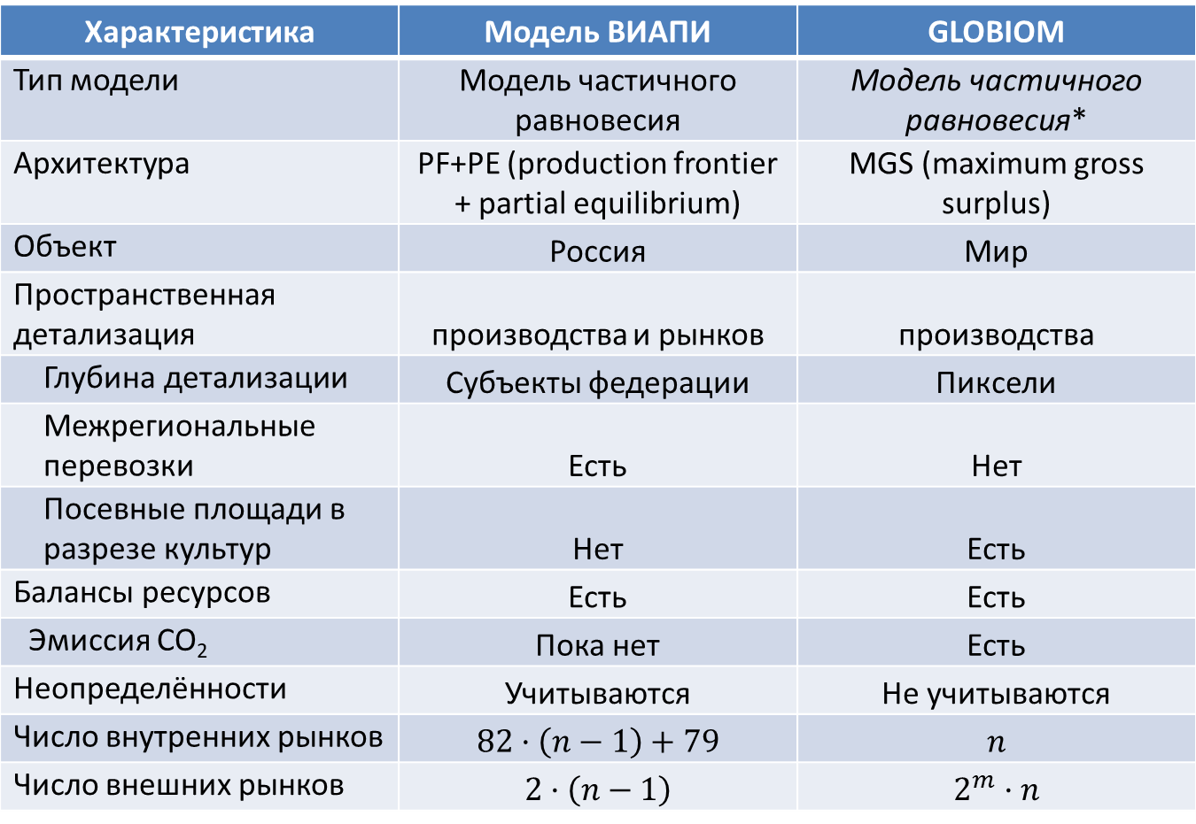
3. Сравнение с GLOBIOM
Характеристика | Модель ВИАПИ | GLOBIOM
Тип модели | Модель частичного равновесия | Модель частичного равновесия*
Архитектура | PF+PE (production frontier + partial equilibrium) | MGS (maximum gross surplus)
Объект | Россия | Мир
Пространственная детализация | производства и рынков | производства
Глубина детализации | Субъекты федерации | Пиксели
Межрегиональные перевозки | Есть | Нет
Посевные площади в разрезе культур | Нет | Есть
Балансы ресурсов | Есть | Есть
Эмиссия CO₂ | Пока нет | Есть
Неопределённости | Учитываются | Не учитываются
Число внутренних рынков | $$82·\left(n−1\right)+79$$ | $$n$$
Число внешних рынков | $$2·\left(n−1\right)$$ | $$2^{m}·n$$
CAPRI

Slide 7
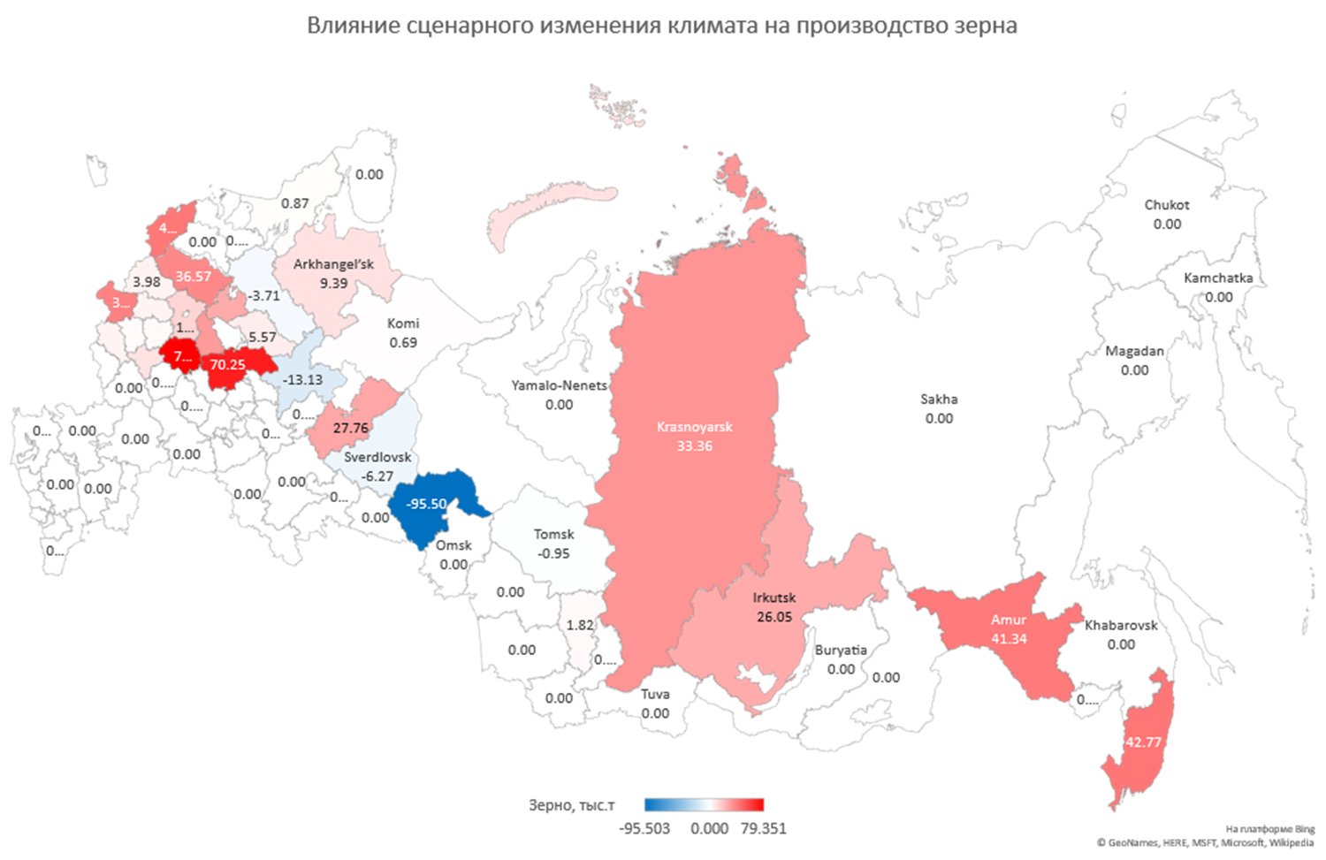
4. Опыт применения
Последствия изменения климата (FAO)

Slide 8
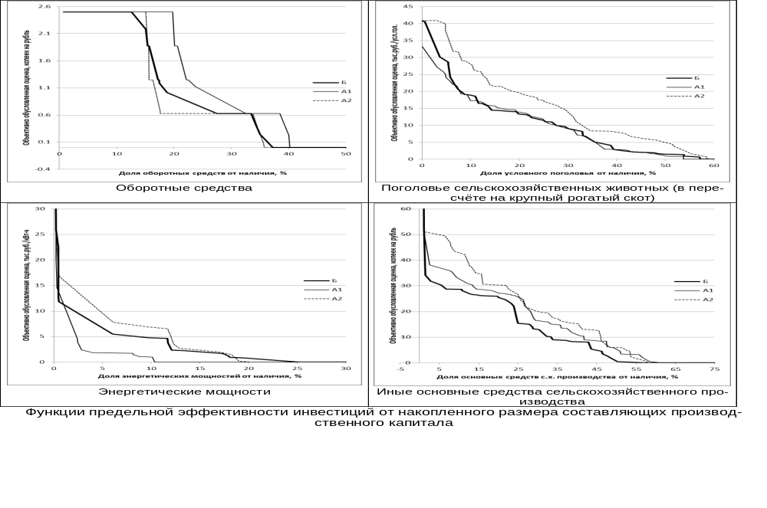
4. Опыт применения
Влияние продуктового эмбарго на инвестиционную привлекательность
Б – 2014…2017 гг.
А1 – наличие эмбарго (+2,5% к погр.ценам на санкц.товары
A2 – наличие эмбарго + падение рубля на 20%

Slide 9
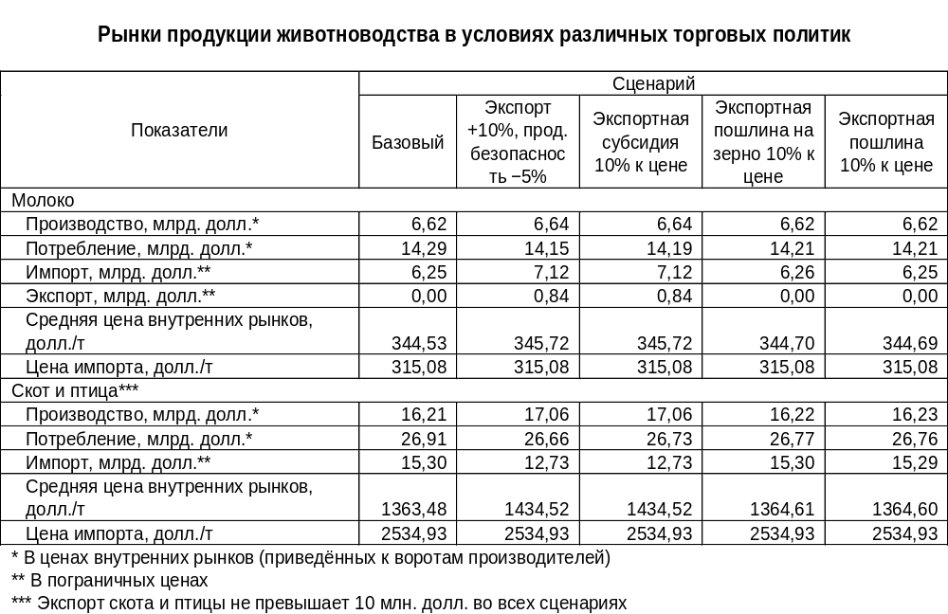
4. Опыт применения
Сценарии внешнеторговой политики

Slide 10
4. Ближайшие планы (вместо заключения)
Влияние климатических сценариев на региональные продовольственные балансы
    Сценарные решения получены, предстоят анализ и подготовка публикации
Сценарии возрастающего контраста погодных условий при изменении климата
    Сценарные решения получены, впереди анализ, публикация запланирована в рамках плана по теме следующего года
Цена рыночного фундаментализма
    Исследование масштабов недоедания в случае ослабления/прекращения вмешательства государства в продовольственные рынки
    Сценарные решения получены, над публикацией работает команда преподавателей Тимирязевки (без моего участия)
Введение в модель ограничений по выбросу парниковых газов
    Запланировано на перспективу (с использованием результатов гранта ERA, стартовавшего в мае 2021 г.)

Slide 11
4. Дальнейшие планы (вместо заключения)
Влияние климатических сценариев на региональные продовольственные балансы
    Сценарные решения получены, предстоят анализ и подготовка публикации
Сценарии возрастающего контраста погодных условий при изменении климата
    Сценарные решения получены, впереди анализ, публикация запланирована в рамках плана по теме следующего года
Цена рыночного фундаментализма
    Исследование масштабов недоедания в случае ослабления/прекращения вмешательства государства в продовольственные рынки
    Сценарные решения получены, над публикацией работает команда преподавателей Тимирязевки (без моего участия)
Введение в модель ограничений по выбросу парниковых газов
    Запланировано на перспективу (с использованием результатов гранта ERA, стартовавшего в мае 2021 г.)
Благодарю за внимание!

